Slide 1
Cyklus
Bc. Martin Majer

Slide 2

Co je cyklus?
Co si představíte pod pojmem cyklus?
[1]

Slide 3
Co je cyklus?
Jak již slovo cyklus (též smyčka) napoví, něco se bude opakovat. Když chceme v programu něco udělat 100x, jistě nebudeme psát pod sebe 100x ten samý kód, ale vložíme ho do cyklu. [2]

Slide 4
Cyklus - definice
Cykly slouží k vícenásobnému opakování stejné části programu a mají v programování široké využití. [3]

Slide 5
Druhy cyklů
Cyklus for
Cyklus while
Cyklus do-while (repeat-until)

Slide 6
Cyklus while
Cyklus while opakuje příkazy v bloku dokud platí podmínka. Podmínka je uvedena na začátku cyklu, takže pokud by hned na začátku podmínka neplatila, cyklus se neprovede ani jednou. [4]
Syntaxe cyklu je následující: while (podmínka)
{
// příkazy – tělo funkce
}

Slide 7
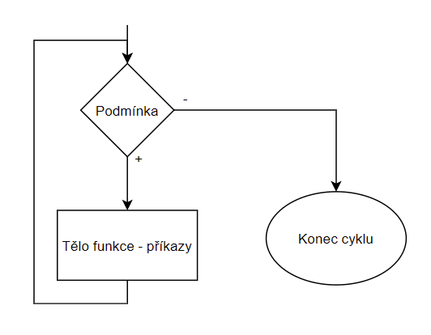
Cyklus while

Slide 8
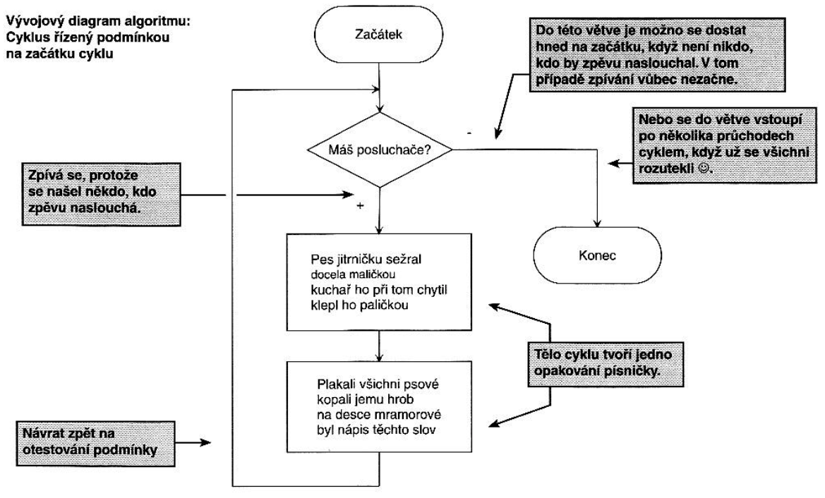
Cyklus while
[5]

Slide 9
Cyklus do-while (repeat-until)
Cyklus je do-while je téměř stejný jako while, ale kontrolní podmínka je umístěna až na konec cyklu.
Máme tedy jistotu, že minimálně jednou cyklus vždy proběhne. [2]
do
{
// příkazy – tělo funkce
} while (podminka)

Slide 10
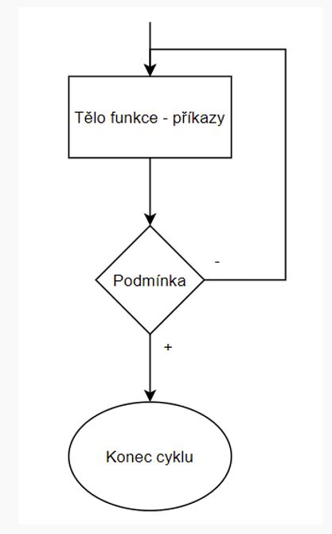
Cyklus do-while (repeat-until)

Slide 11
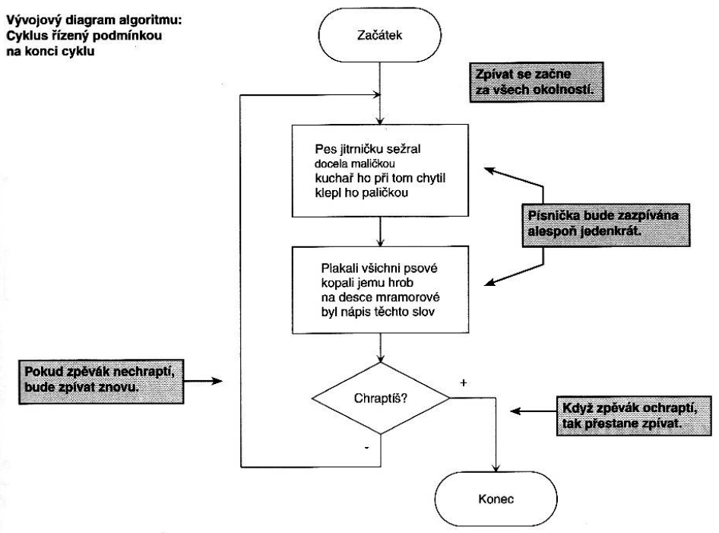
Cyklus do-while (repeat-until)
[5]

Slide 12
Cyklus for
Tento cyklus má stanovený pevný počet opakování a hlavně obsahuje tzv. řídící proměnnou (celočíselnou), ve které se postupně během běhu cyklu mění hodnoty.
Syntaxe (zápis) cyklu for je následující:
for (promenna; podmínka; prikaz)
{
// příkazy – tělo funkce
}

Slide 13
Cyklus for
for (promenna; podmínka; prikaz-inkrementace)
{
//telo funkce
}
promenna je řídící proměnná cyklu, které nastavíme počáteční hodnotu (nejčastěji 0, protože v programování vše začíná od nuly, nikoli od jedničky). Např. tedy int i = 0.
podminka je podmínka vykonání dalšího kroku cyklu. Jakmile nebude platit, cyklus se ukončí. Podmínka může být např (i < 10).
prikaz je inkrementace nám říká, co se má v každém kroku s řídící proměnnou stát. Tedy zda se má zvýšit nebo snížit. Odborně se to nazývá inkrementace řídící proměnné. [3]

Slide 14
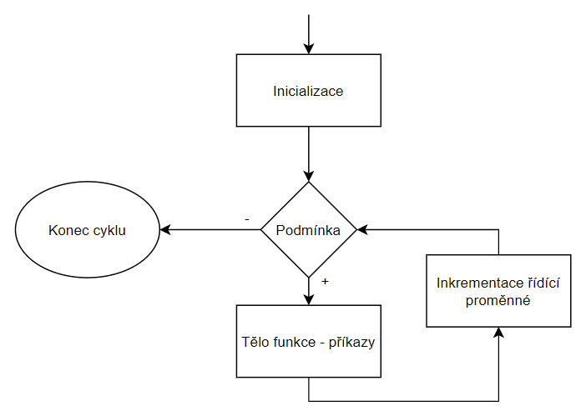
Cyklus for
Méně vhodný styl zápis:
!nepoužívat!

Slide 15
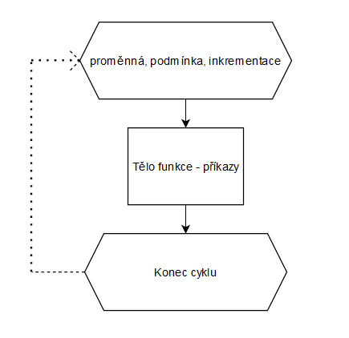
Cyklus for
Vhodný styl zápis:

Slide 16
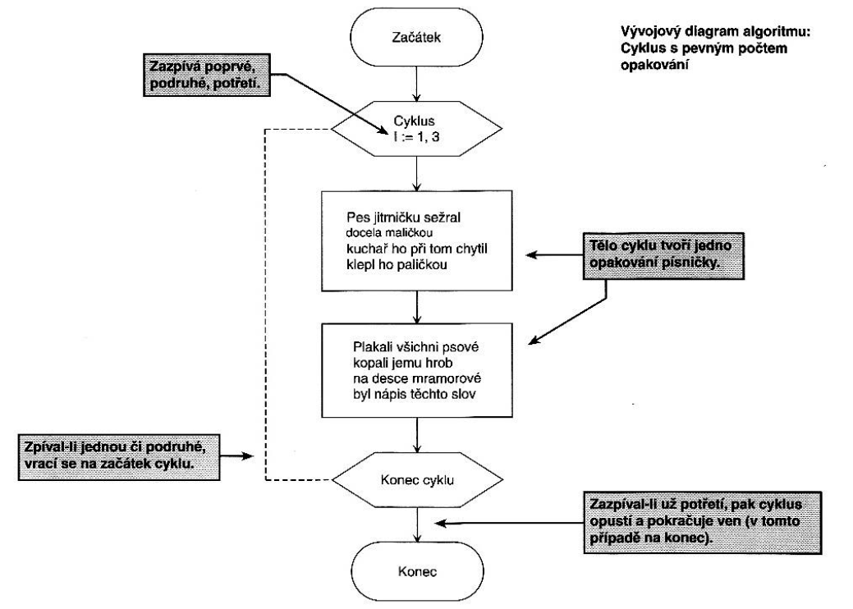
Cyklus for
Vhodný styl zápis:
[5]

Slide 17
Řešená úloha
Př.: Je dána množina n, a₁...a_{n}. Určete druhý největší prvek této množiny.

Slide 18
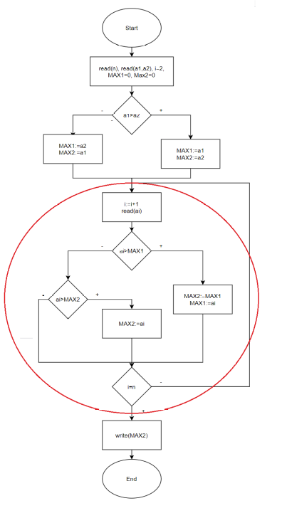
Řešená úloha

Slide 19
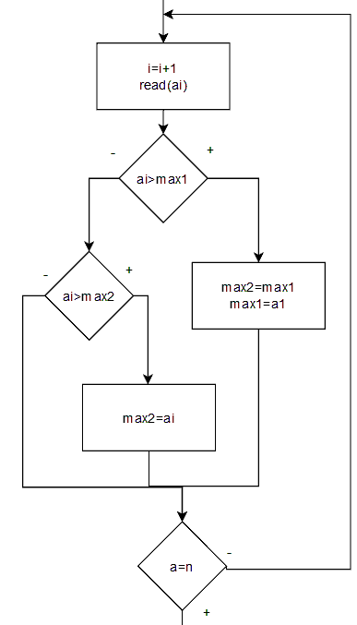
Řešená úloha

Slide 20
Řešená úloha
Cyklus je vyznačen červeným kruhem.
Jde o cyklus do-while.
V tělu funkce se proměnná i inkrementuje o 1 a poté se načítá proměnná a na pozici (s indexem) i.
Dále se vyhodnotí podmínky uvedené v cyklu a podle těchto podmínek se vykonají příslušné příkazy.
Na konci cyklu dospěje cyklus k podmínce, zda-li se proměnná i rovná proměnné n. Pokud ne, cyklus se opakuje (není splněna podmínka).
Pokud ano, cyklus se ukončí a pokračuje se dále v algoritmu.
Z uvedeného cyklu lze vidět, že poprvé cyklus proběhne vždy, nehledě na podmínku, ta se vyhodnocuje až na konci cyklu.
Jde tedy opravdu o cyklus do-while.

Slide 21
Dotazy?

Slide 22
Zdroje
[1] Arrow-repeat Comments - Repeat Logo [online]. [cit. 2021-04-13]. Dostupné z: https://www.pngkey.com/detail/u2q8t4i1t4r5e6e6_arrow-repeat-comments-repeat-logo/
[2] Lekce 6 - Cykly v Céčku [online]. [cit. 2020-09-30]. Dostupné z: https://www.itnetwork.cz/cecko/zaklady/tutorial-jazyk-c-cykly
[3] 17. Příkazy cyklu [online]. [cit. 2020-09-30]. Dostupné z: http://www.ivt.mzf.cz/seminar/17-prikazy-cyklu/
[4] Lekce 6 - Cykly v Javě [online]. [cit. 2020-09-30]. Dostupné z: https://www.itnetwork.cz/java/zaklady/java-tutorial-cykly-for-while
[5] ALGORITMIZACE: Výukový materiál pro osmiletá gymnázia [online]. GYMNÁZIUM KRNOV [cit. 2021-03-06]. Dostupné z: http://vyuka-gym.wz.cz/kvarta/algoritmy/5-cykly.pdf

